Slide 1
第四章：算术编码
算术编码：越来越流行（在很多标准中被采用）
适合的场合：
  小字母表：如二进制信源
  概率分布不均衡
  建模与编码分开
内容：
  算术编码的基本思想
  一些性质
  实现
    有限精度：区间缩放（浮点数/整数实现）
    计算复杂度：用移位代替乘法→二进制编码
  自适应模型
  QM编码器：自适应二进制编码

Slide 2
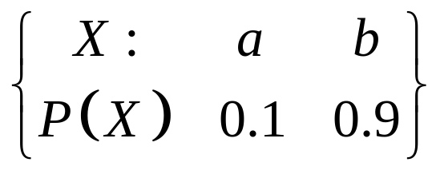
回顾： Huffman编码
例1：信源的符号数目很少
0
1
a=0, b=1
a
b

Slide 3
回顾：扩展的Huffman编码
例2：信源的符号的概率严重不对称：
  A = {a, b, c}, P(a) = 0.95, P(b) = 0.02, P(c) = 0.03
  H = 0.335 bits/symbol
Huffman编码：
  a 0
  b 11
  c 10
  l = 1.05 bits/symbol
  冗余（Redundancy） = l - H = 0.715 bits/sym (213%!)
问题：能做得更好吗？
1
0
a
0
1
c
b
Notes:
例1：信源的符号数目很少

Slide 4
回顾：扩展的Huffman编码
基本思想：
  考虑对两个字母序列而不是单个字母编码
Letter | Probability | Code
aa | 0.9025 | 0
ab | 0.0190 | 111
ac | 0.0285 | 100
ba | 0.0190 | 1101
bb | 0.0004 | 110011
bc | 0.0006 | 110001
ca | 0.0285 | 101
cb | 0.0006 | 110010
cc | 0.0009 | 110000
l = 1.222/2 = 0.611
冗余 = 0.276 bits/symbol
（27%）

Slide 5
回顾：扩展的Huffman编码
该思想还可以继续扩展
  考虑长度为n的所有可能的m^{n} 序列 (已做了3²)
理论上：考虑更长的序列能提高编码性能
实际上：
  字母表的指数增长将使得这不现实
    例如：对长度为3的ASCII序列：256³ = 2²⁴ = 16M
    需要对长度为n的所有序列产生码本
    很多序列的概率可能为0
  分布严重不对称是真正的大问题：
    A = {a, b, c}, P(a) = 0.95, P(b) = 0.02, P(c) = 0.03
    H = 0.335 bits/symbol
    l₁ = 1.05, l₂ = 0.611, …
    当n = 8时编码性能才变得可接受
    但此时|alphabet| = 3⁸ = 6561 !!!

Slide 6
算术编码（Arithmetic Coding）
算术编码：从另一种角度对很长的信源符号序列进行有效编码
  对整个序列信源符号串产生一个唯一的标识（ tag ）
    直接对序列进行编码（不是码字的串联）：非分组码
  不用对该长度所有可能的序列编码
  标识是[0,1)之间的一个数（二进制小数，可作为序列的二进制编码）

Slide 7
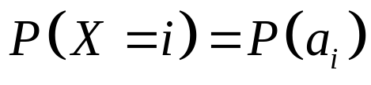
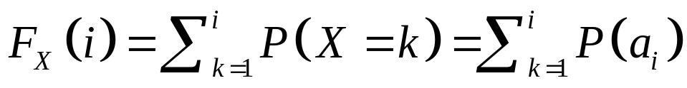
概率复习
随机变量：
  将试验的输出映射到实数
用数字代替符号
  X(a_{i}) = i, 其中 a_{i} ∈ A (A = {a_{i}}, i = 1..n)
给定信源的概率模型P
  概率密度函数（probability density function, pdf）
  累积密度函数（cumulative density function, cdf）

Slide 8
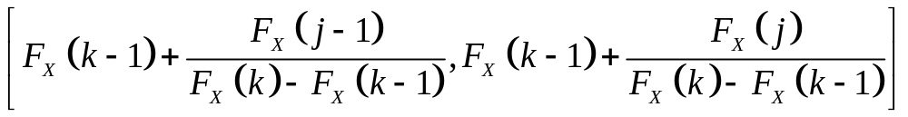
产生标识
将[0, 1)分为m个区间：
定义一一映射：
  a_{k} ⬄ [F_{X}(k-1), F_{X}(k)], k = 1..m, F_{X}(0) = 0
  [F_{X}(k-1), F_{X}(k)]区间内的任何数字表示 a_{k}
对2字母序列a_{k} a_{j}编码
  对a_{k} ，选择[F_{X}(k-1), F_{X}(k)]
  然后将该区间按比例分割并选取第j个区间：

Slide 9
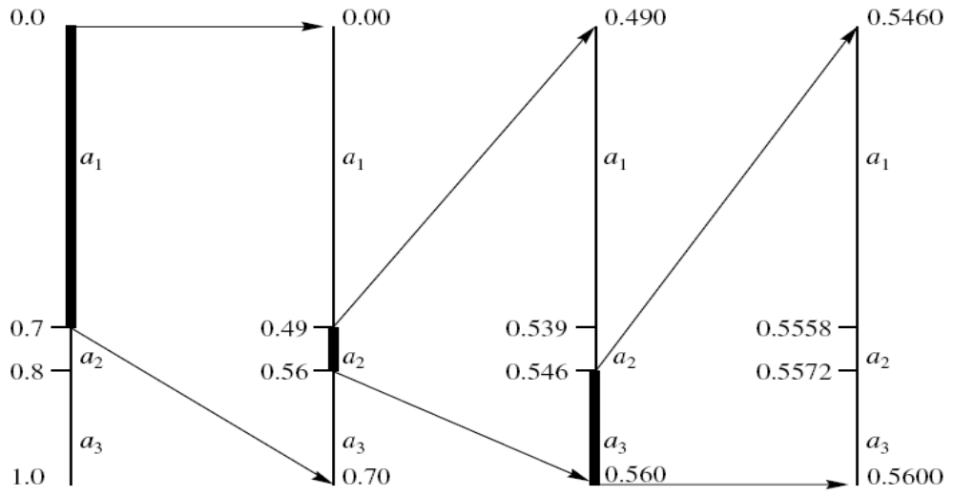
产生标识：例
考虑对a₁a₂a₃编码：
  A = {a₁, a₂, a₃}, P = {0.7, 0.1, 0.2)
  映射：a₁ ⬄ 1, a₂ ⬄ 2, a₃⬄ 3
  cdf: F_{X}(1) = 0.7, F_{X}(2) = 0.8, F_{X}(3) = 1 .0

Slide 10
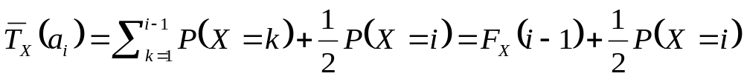
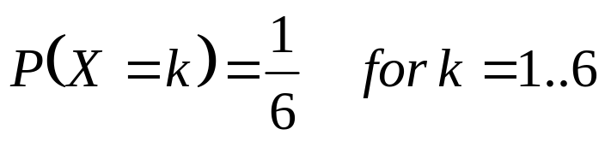
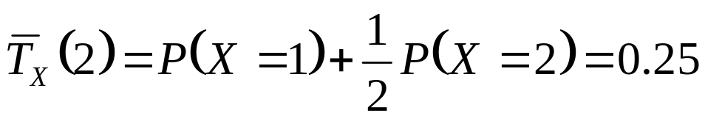
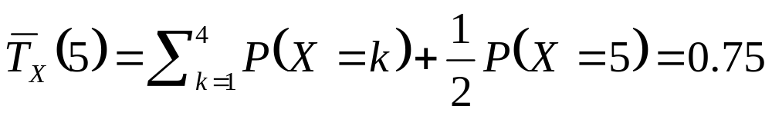
映射成实数
A = {a₁, a₂, …, a_{m}}
对公平掷骰子的例子：{1, 2, 3, 4, 5, 6}

Slide 11
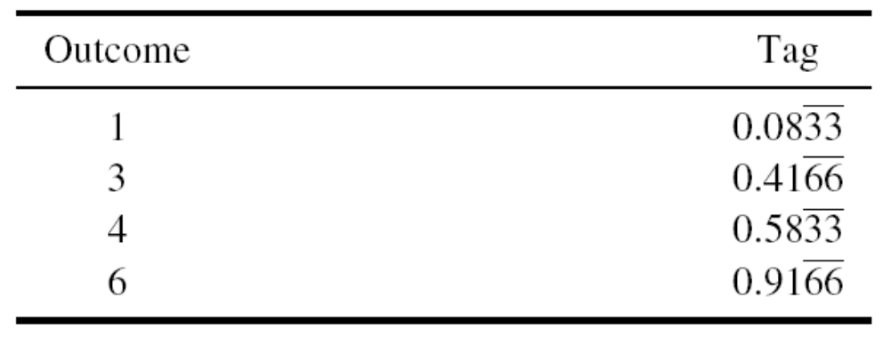
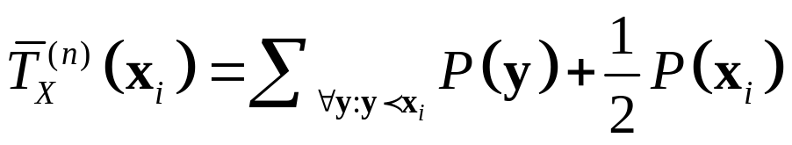
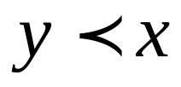
词典顺序（ Lexicographic order ）
字符串的词典顺序：
  其中 表示“在字母顺序中，y在x的前面”
  n 为序列的长度

Slide 12
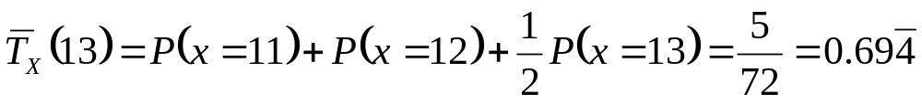
词典顺序：例
考虑两轮连续的骰子：
  输出 = {11, 12, …, 16, 21, 22, …, 26, …, 61, 62, …, 66}
注意：
  为了产生13的标识，我们不必对产生其他标识
  但是，为了产生长度为n的字符串的标识，我们必须知道比其短的字符串的概率
    这与产生所有的码字一样繁重！
  应该想办法来避免此事

Slide 13
区间构造
观察
  包含某个标识的区间与所有其他标识的区间不相交
基本思想
  递归：将序列的下/上界视为更短序列的界的函数
上述骰子的例子：
  考虑序列：3 2 2
  令u^{(n)}, l^{(n)} 为长度为n序列的上界和下界，则
  u⁽¹⁾ = F_{X}(3), l⁽¹⁾ = F_{X}(2)
  u⁽²⁾ = F_{X}⁽²⁾(32), l⁽²⁾ = F_{X}⁽²⁾(31)

Slide 14


区间构造

Slide 15




区间构造

Slide 16
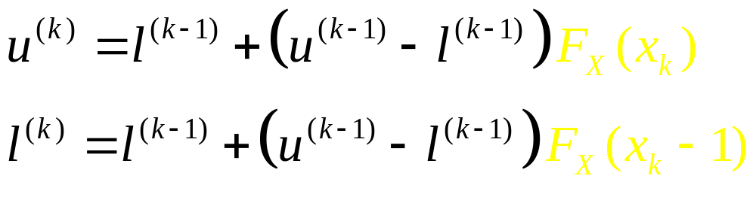
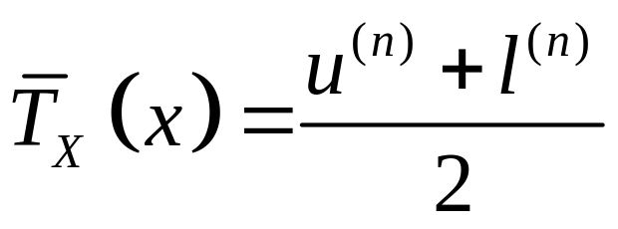
产生标识
通常，对任意序列x = x₁x₂…x_{n}
只需知道信源的cdf，即信源的概率模型
算术编码：编码和解码过程都只涉及算术运算（加、减、乘、除）

Slide 17

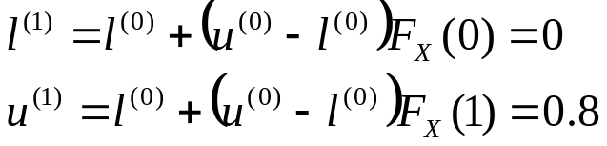
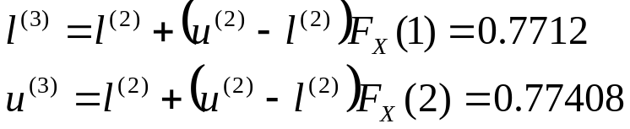
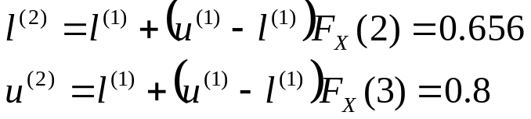
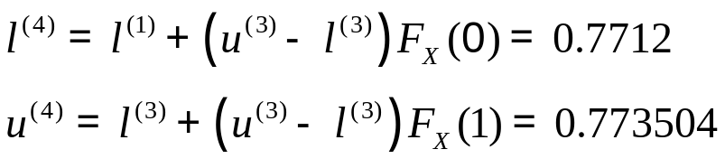
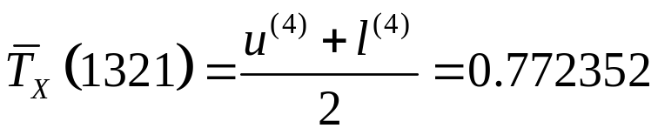
产生标识：例
考虑随机变量X(a_{i}) = i
  对序列1 3 2 1编码：
1
132
13
1321

Slide 18
解码标识
Algorithm
  Initialize l⁽⁰⁾ = 0, u⁽⁰⁾ = 1.
  For each i, i = 1..n
    Compute t*=(tag-l^{(k-1)})/(u^{(k-1)}-l^{(k-1)}).
  Find the x_{k}: F_{X}(x_{k}-1) ≤ t* ≤ F_{X}(x_{k}).
  Update u^{(n)}, l^{(n)}
  If done--exit, otherwise goto 1.

Slide 19

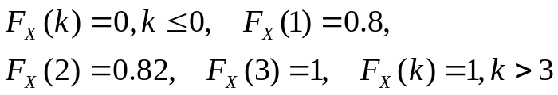
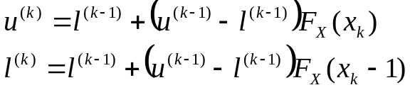
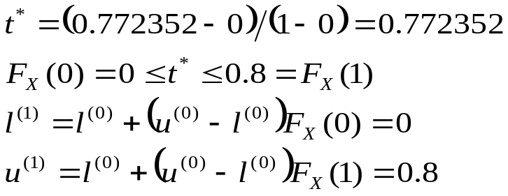
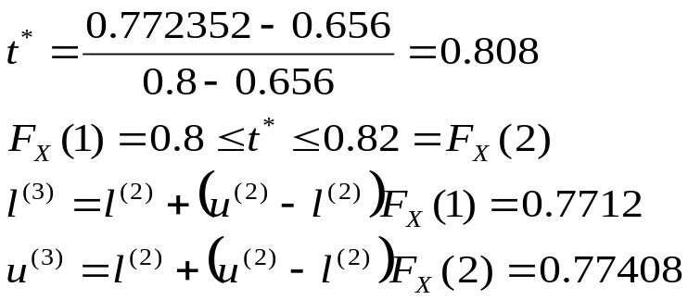
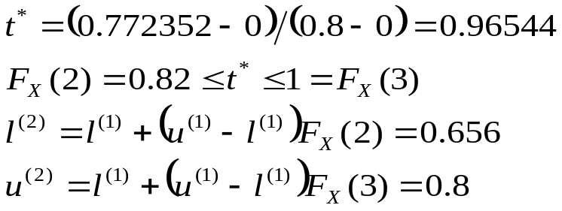
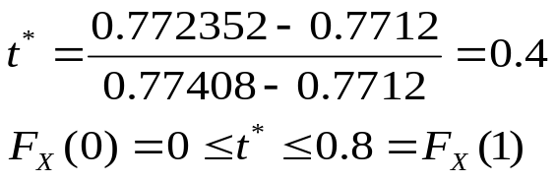
解码：例
Algorithm
  Initialize l⁽⁰⁾ = 0, u⁽⁰⁾ = 1.
  Compute t*=(tag-l^{(k-1)})/(u^{(k-1)}-l^{(k-1)}).
  Find the x_{k}: F_{X}(x_{k}-1) ≤ t* ≤ F_{X}(x_{k}).
  Update u^{(k)}, l^{(k)}
  If done--exit, otherwise goto 1.
1
132
13
1321

Slide 20
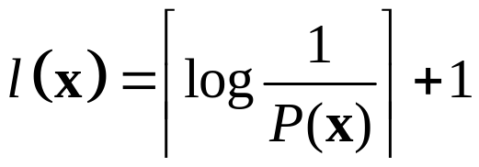
算术编码的唯一性和效率
上述产生的标识可以唯一表示一个序列，这意味着该标识的二进制表示为序列的唯一二进制编码
但二进制表示的精度可以是无限长：保证唯一性但不够有效
为了保证有效性，可以截断二进制表示，但如何保证唯一性？
答案：为了保证唯一性和有效性，需取小数点后l位数字作为信源序列的码字，其中
  注意：P(x)为最后区间的宽度，也是该符号串的概率
  符合概率匹配原则：出现概率较大的符号取较短的码字，而对出现概率较小的符号取较长的码字

Slide 21
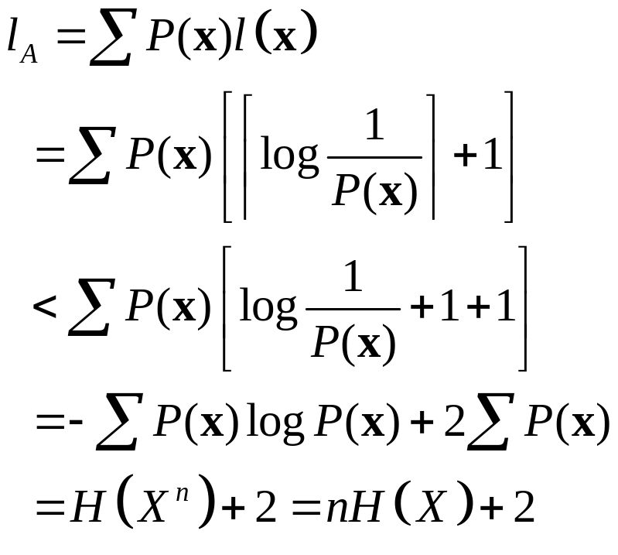
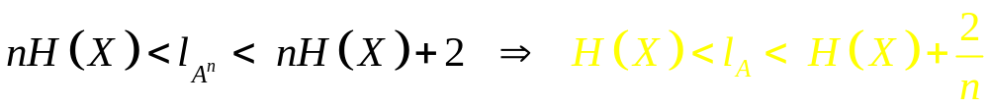
算术编码的唯一性和效率
长度为n的序列的算术编码的平均码长为：
算术编码的效率高：当信源符号序列很长，平均码长接近信源的熵

Slide 22
实现
迄今为止
  已有能工作的编码/解码算法
  假设实数（无限精度）
    最终l^{(n)} 和u^{(n)} 将集中到一起
  我们需要对字符串增量式编码
观测：当区间变窄时
  [l^{(n)}, u^{(n)}] ⊂ [0, 0.5), 或
  [l^{(n)}, u^{(n)}] ⊂ [0.5, 1), 或
  l^{(n)} ∈ [0, 0.5), u^{(n)} ∈ [0.5, 1).
  先集中处理1. & 2，稍后再讨论3
Notes:
算术编码以渐增（ incremental ）的方式实现，即信源符号逐个送入编码器，逐步精化区间。
随着信源符号长度的增加，区间的宽度越来越小，表示该区间需要的位数越来越多，带来所谓的精度问题。正是该问题使得算术编码一直没有实用化，直到上个世纪70年代末解决这个问题后，算术编码才变得成一种越来越重要的编码技术。

Slide 23
实现
编码器：
  一旦我们到达1. 或2.，就可以忽略[0,1)的另一半
  还需要告知解码器标识所在的半区间：
    发送0/1 比特用来指示下上界所在区间
  将标识区间缩放到[0, 1):
    E₁: [0, 0.5) => [0, 1); E₁(x) = 2x
    E₂: [0. 5,1) => [0, 1); E₂(x) = 2(x-0.5)
  注意：在缩放过程中我们丢失了最高位
  但这不成问题—我们已经发送出去了
解码器
  根据0/1比特并相应缩放
    与编码器保持同步

Slide 24
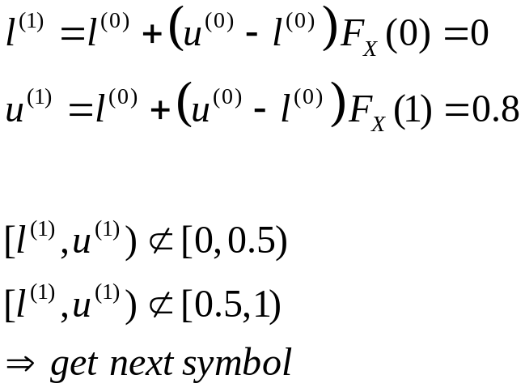
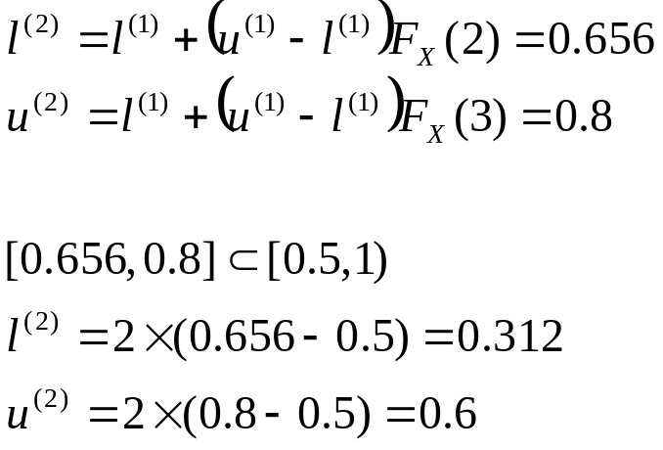
标识产生：带缩放的例子
考虑随机变量X(a_{i}) = i
  对序列1 3 2 1编码：
Input: 1321
Input: -321
Output:
Output: 1

Slide 25

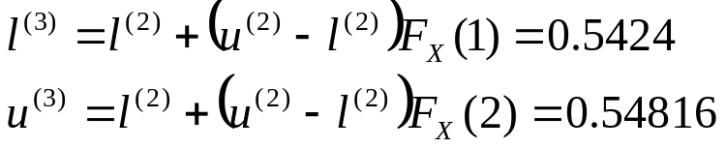
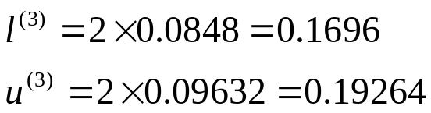
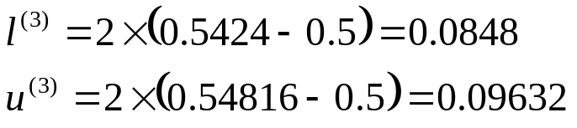
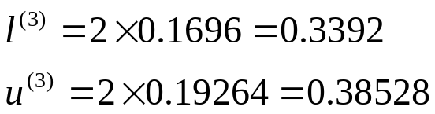
标识产生：带缩放的例子
Input: --21
Input: ---1
Output: 11
Output: 1100
Input: ---1
Input: ---1
Output: 110
Output: 11000

Slide 26
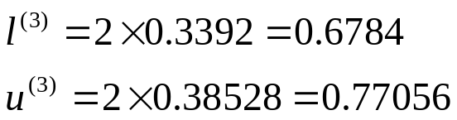
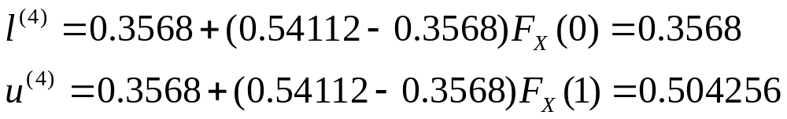
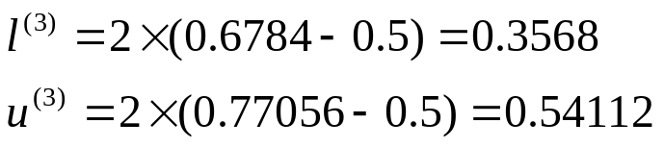
标识产生：带缩放的例子
Input: ---1
Input: ---1
Output: 110001
Output: 110001
Input: ---1
EOT:
  [l^{(n)},u^{(n)}]区间内的任何一个数字
  在此选 0.5₁₀ = 0.1₂
Output: 110001
Output: 11000110…
注意：0.1100011 = 2⁻¹+2⁻²+2⁻⁶+2⁻⁷= 0.7734375 ∈ [0.7712,0.77408]

Slide 27
增量式标识解码
我们需要增量式解码
  如：网络传输
问题
  如何开始？
    必须有足够的信息，可以对第一个字符无歧义解码
    → 接收到的比特数应比最小标识对应的区间更小
  怎样继续？
    一旦有一个非歧义的开始，只要模拟编码器即可
  如何结束？

Slide 28
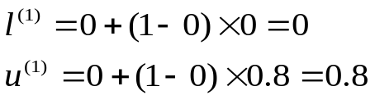
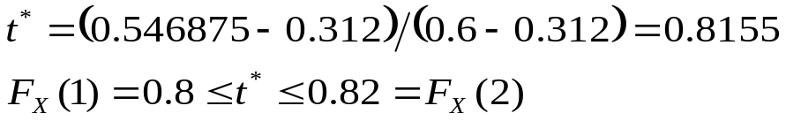
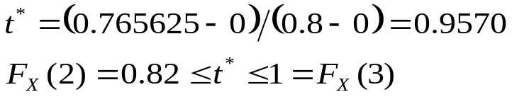
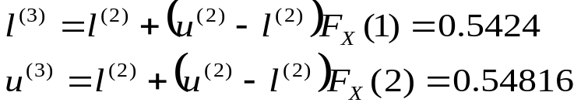
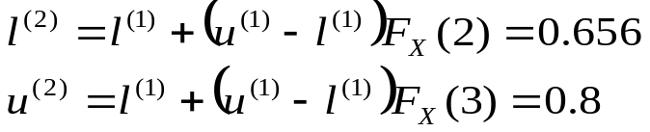
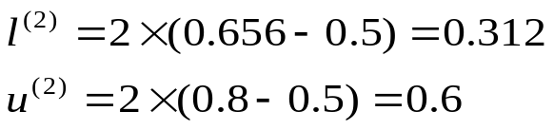
标识解码：例
假设码字长为6
输入：110001100000
  0.110001₂ = 0.765625₁₀
  第1位：1
  Output: 1
Input: -10001100000 (0.546875)
Input: 110001100000
Output: 132
Output: 13
Input: --0001100000 (左移)
Input:-10001100000 (左移)
Input: ---001100000 (左移)

Slide 29
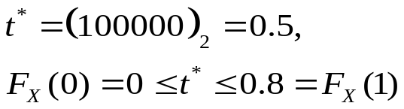
标识解码：例
Input: -----100000
Input: ----01100000 (左移)
此时解码最后一个符号
Input: -----1100000 (左移)
Output: 1321
Input: -----100000 (左移)

Slide 30
第三种情况：E₃
回忆三种情况
  [l^{(n)}, u^{(n)}] ⊂ [0, 0.5): E₁: [0, 0.5) => [0, 1); E₁(x) = 2x
  [l^{(n)}, u^{(n)}] ⊂ [0.5, 1): E₂: [0. 5, 1) => [0, 1); E₂(x) = 2(x-0.5)
  l^{(n)} ∈ [0, 0.5), u^{(n)} ∈ [0.5, 1): E₃(x) = ???
E₃ 缩放
  E₃: [0.25, 0.75) => [0, 1); E₃(x) = 2(x-0.25)
编码
  E₁ = 0, E₂ = 1, E₃ = ???
  注意：
    E_{3 …} E₃ E₁ = E₁ E_{2 …} E₂
    E_{3 …} E₃ E₂ = E₂ E_{1 …} E₁
  规则：记录E₃ 连续的次数，并在输出下一个E₂/E₁ 之后发送该次数
证明请见文献： Witten, Radford, Neal, Cleary, “Arithmetic Coding for Data Compression” Communications of the ACM, vol. 30, no. 6, pp. 520-540, June 1987.
Notes:
若为第3种情况，接下来的两位数值必然相反：01/10
如果下一位为0，将High降到Half之下，则必然要将[0，Half) → [0,1)，则接下来的一位肯定为1
也可能要经过多次缩放，则后面跟多位相反的位，如1 000

Slide 31
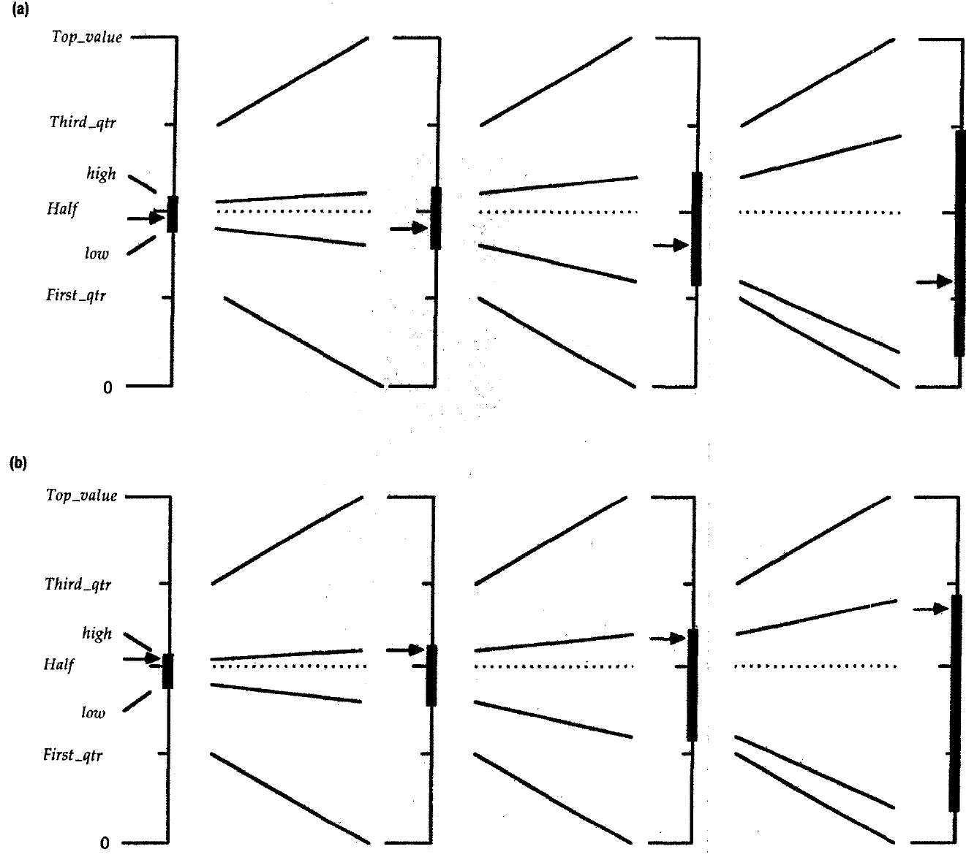
第三种情况：E₃

Slide 32

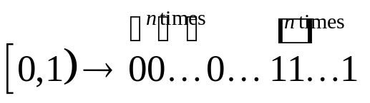
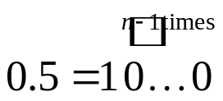
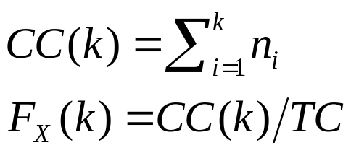
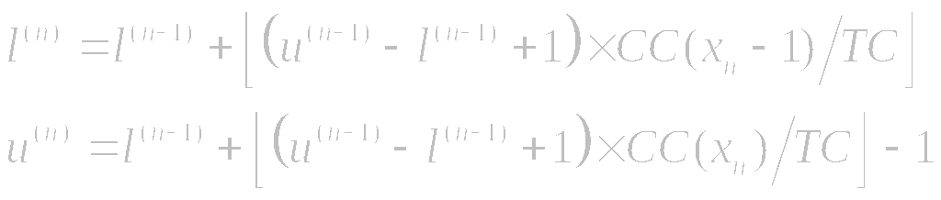
整数实现
假设码字长度为n，则
  n_{i} = 长度为TotalCount（TC） 的序列中字符i出现的次数
  累积计数：CC

Slide 33
整数实现
MSB(x) = Most Significant Bit of x
LSB(x) = Least Significant Bit of x
SB(x, i) = i^{th} Significant Bit of x
  MSB(x) = SB(x, 1); LSB(x) = SB(x, m)
E3(l, u) = (SB(l, 2) == 1 && SB(u, 2) == 0)

Slide 34
整数编码器
l=00…0, u=11…1, e3_count=0
repeat
x=get_symbol
l=l+ ⎣(u-l+1)×CC(x-1)/TC⎦ // lower bound update
u=l+ ⎣(u-l+1)×CC(x)/TC⎦-1 // upper bound update
while(MSB(u)==MSB(l) OR E3(u,l)) // MSB(u)=MSB(l)=0 ➔ E₁ rescaling
if(MSB(u)==MSB(l)) // MSB(u)=MSB(l)=1 ➔ E₂ rescaling
send(MSB(u))
l = (l<<1)+0 // shift left, set LSB to 0
u = (u<<1)+1 // shift left, set LSB to 1
while(e3_count>0)
send(!MSB(u)) // encode accumulated E₃ rescalings
e3_count--
endwhile
endif
if(E3(u,l)) // perform E₃ rescaling & remember
l = (l<<1)+0
u = (u<<1)+1
complement MSB(u) and MSB(l)
e3_count++
endif
endwhile
until done

Slide 35
整数编码器：例
序列：1 3 2 1
Count {1, 2, 3} = {40, 1, 9}
Total count TC = 50
Cumulative count
  CC {0, 1, 2, 3} = {0, 40, 41, 50}
记住：区间的终点不会重叠
  n = ?
  最小的[l(n),u(n)] =整个范围内的1/4，仍能区分0..TC 的最小区间：
  => 2⁸ x ¼ > 50/1
  => 最小 n = 8 (2⁸ = 256)
l=00…0, u=11…1, e3_count=0
repeat
x=get_symbol
l=l+ ⎣(u-l+1)×CC(x-1)/TC⎦
u=l+ ⎣(u-l+1)×CC(x)/TC⎦-1
while(MSB(u)==MSB(l) OR E3(u,l))
if(MSB(u)==MSB(l))
send(MSB(u))
l = (l<<1)+0
u = (u<<1)+1
while(e3_count>0)
send(!MSB(u))
e3_count--
endwhile
endif
if(E3(u,l))
l = (l<<1)+0
u = (u<<1)+1
complement MSB(u) and MSB(l)
e3_count++
endif
endwhile
until done

Slide 36



整数编码器：例
l=00…0, u=11…1, e3_count=0
repeat
x=get_symbol
l=l+ ⎣(u-l+1)×CC(x-1)/TC⎦
u=l+ ⎣(u-l+1)×CC(x)/TC⎦-1
while(MSB(u)==MSB(l) OR E3(u,l))
if(MSB(u)==MSB(l))
send(MSB(u))
l = (l<<1)+0
u = (u<<1)+1
while(e3_count>0)
send(!MSB(u))
e3_count--
endwhile
endif
if(E3(u,l))
l = (l<<1)+0
u = (u<<1)+1
complement MSB(u) and MSB(l)
e3_count++
endif
endwhile
until done
Input: 1321
Output:
Input: -321
Output: 1

Slide 37


整数编码器：例
l=00…0, u=11…1, e3_count=0
repeat
x=get_symbol
l=l+ ⎣(u-l+1)×CC(x-1)/TC⎦
u=l+ ⎣(u-l+1)×CC(x)/TC⎦-1
while(MSB(u)==MSB(l) OR E3(u,l))
if(MSB(u)==MSB(l))
send(MSB(u))
l = (l<<1)+0
u = (u<<1)+1
while(e3_count>0)
send(!MSB(u))
e3_count--
endwhile
endif
if(E3(u,l))
l = (l<<1)+0
u = (u<<1)+1
complement MSB(u) and MSB(l)
e3_count++
endif
endwhile
until done
e3_count = 1
Input: --21
Output: 110

Slide 38



整数编码器：例
Input: ---1
l=00…0, u=11…1, e3_count=0
repeat
x=get_symbol
l=l+ ⎣(u-l+1)×CC(x-1)/TC⎦
u=l+ ⎣(u-l+1)×CC(x)/TC⎦-1
while(MSB(u)==MSB(l) OR E3(u,l))
if(MSB(u)==MSB(l))
send(MSB(u))
l = (l<<1)+0
u = (u<<1)+1
while(e3_count>0)
send(!MSB(u))
e3_count--
endwhile
endif
if(E3(u,l))
l = (l<<1)+0
u = (u<<1)+1
complement MSB(u) and MSB(l)
e3_count++
endif
endwhile
until done
Output: 1100
Input: ---1
Output: 11000
Input: ---1
Output: 110001

Slide 39


整数编码器：例
Input: ---1
l=00…0, u=11…1, e3_count=0
repeat
x=get_symbol
l=l+ ⎣(u-l+1)×CC(x-1)/TC⎦
u=l+ ⎣(u-l+1)×CC(x)/TC⎦-1
while(MSB(u)==MSB(l) OR E3(u,l))
if(MSB(u)==MSB(l))
send(MSB(u))
l = (l<<1)+0
u = (u<<1)+1
while(e3_count>0)
send(!MSB(u))
e3_count--
endwhile
endif
if(E3(u,l))
l = (l<<1)+0
u = (u<<1)+1
complement MSB(u) and MSB(l)
e3_count++
endif
endwhile
until done
Output: 1100010
Input: ---1
e3_count = 1

Slide 40

整数编码器：例
Input: ---1
l=00…0, u=11…1, e3_count=0
repeat
x=get_symbol
l=l+ ⎣(u-l+1)×CC(x-1)/TC⎦
u=l+ ⎣(u-l+1)×CC(x)/TC⎦-1
while(MSB(u)==MSB(l) OR E3(u,l))
if(MSB(u)==MSB(l))
send(MSB(u))
l = (l<<1)+0
u = (u<<1)+1
while(e3_count>0)
send(!MSB(u))
e3_count--
endwhile
endif
if(E3(u,l))
l = (l<<1)+0
u = (u<<1)+1
complement MSB(u) and MSB(l)
e3_count++
endif
endwhile
until done
Output: 1100010
结束
  通常，发送l⁽⁴⁾: (00000000)₂
  但是 e3_count = 1，因此
  在发送l⁽⁴⁾的第一个‘0’后发送‘1’
最后 output: 1100010010000000

Slide 41
整数解码器
Initialize l, u, t // t = first n bits
repeat
k=0
while( ⎣((t-l+1)×TC-1)/(u-l+1)⎦ ≥ CC(k)
k++
x = decode_symbol(k)
l=l+ ⎣(u-l+1)×CC(x-1)/TC⎦
u=l+ ⎣(u-l+1)×CC(x)/TC⎦-1
while(MSB(u)==MSB(l) OR E3(u,l))
if(MSB(u)==MSB(l)) // Perform E1/E2 rescaling of l,u,t
l = (l<<1)+0 // add 0 to the right of l
u = (u<<1)+1 // add 1 to the right of u
t = (t<<1)+next_bit
endif
if(E3(u,l)) // Perform E3 rescaling of l,u,t
l = (l<<1)+0
u = (u<<1)+1
t = (t<<1)+next_bit
complement MSB(u), MSB(l), MSB(t)
endif
endwhile
until done

Slide 42




整数解码器：例
Input: 1100010010000000
Initialize l, u, t
repeat
k=0
while( ⎣(t-l+1)×CC(x-1)/TC⎦ ≥ CC(k)
k++
x = decode_symbol(k)
l=l+ ⎣(u-l+1)×CC(x-1)/TC⎦
u=l+ ⎣(u-l+1)×CC(x)/TC⎦-1
while(MSB(u)==MSB(l) OR E3(u,l))
if(MSB(u)==MSB(l))
l = (l<<1)+0
u = (u<<1)+1
t = (t<<1)+next_bit
endif
if(E3(u,l))
l = (l<<1)+0
u = (u<<1)+1
t = (t<<1)+next_bit
complement MSB(u), MSB(l), MSB(t)
endif
endwhile
until done
Output: 1
Output: 13

Slide 43



整数解码器：例
Input: 1100010010000000
Initialize l, u, t
repeat
k=0
while( ⎣(t-l+1)×CC(x-1)/TC⎦ ≥ CC(k)
k++
x = decode_symbol(k)
l=l+ ⎣(u-l+1)×CC(x-1)/TC⎦
u=l+ ⎣(u-l+1)×CC(x)/TC⎦-1
while(MSB(u)==MSB(l) OR E3(u,l))
if(MSB(u)==MSB(l))
l = (l<<1)+0
u = (u<<1)+1
t = (t<<1)+next_bit
endif
if(E3(u,l))
l = (l<<1)+0
u = (u<<1)+1
t = (t<<1)+next_bit
complement MSB(u), MSB(l), MSB(t)
endif
endwhile
until done
Input: 1100010010000000
Input: 1100010010000000

Slide 44



整数解码器：例
Initialize l, u, t
repeat
k=0
while( ⎣(t-l+1)×CC(x-1)/TC⎦ ≥ CC(k)
k++
x = decode_symbol(k)
l=l+ ⎣(u-l+1)×CC(x-1)/TC⎦
u=l+ ⎣(u-l+1)×CC(x)/TC⎦-1
while(MSB(u)==MSB(l) OR E3(u,l))
if(MSB(u)==MSB(l))
l = (l<<1)+0
u = (u<<1)+1
t = (t<<1)+next_bit
endif
if(E3(u,l))
l = (l<<1)+0
u = (u<<1)+1
t = (t<<1)+next_bit
complement MSB(u), MSB(l), MSB(t)
endif
endwhile
until done
Output: 132
Output: 1321
结束
  已解码接收到了预定数目的字符，或
  接收到EOT

Slide 45


算术编码 vs. Huffman编码
n = 序列长度
平均码长：
  算术：
  扩展Huffman：
观察
  二者的积渐近性质相同
    Huffman有一个微小的边际
  扩展的Huffman要求巨大数量的存储和编码m^{n}
  而算术编码不用
  ➔ 实际应用中可以对算术编码假设较大的长度n 但 Huffman不可
  ➔ 我们期望算术编码表现更好（除了当概率为2的整数次幂的情况）

Slide 46
算术编码 vs. Huffman编码
  增益为字母表大小和分布的函数
    较大的字母表（通常）较适合 Huffman
    不均衡的分布更适合算术编码
  很容易将算术编码扩展到多个编码器
    QM编码器
  很容易将算术编码适应到统计变化模型（自适应模型、上下文模型）
    不必对树重新排序
    可以将建模与编码分开

Slide 47
应用：图像压缩
Image | Bits/pixel | Ratio Arithmetic | Ratio Huffman
Sena | 6.52 | 1.23 | 1.16
Sensin | 7.12 | 1.12 | 1.27
Earth | 4.67 | 1.71 | 1.67
Omaha | 6.84 | 1.17 | 1.14
自适应算术编码：
对像素值
Image | Bits/pixel | Ratio Arithmetic | Ratio Huffman
Sena | 3.89 | 2.06 | 2.08
Sensin | 4.56 | 1.75 | 1.73
Earth | 3.92 | 2.04 | 2.04
Omaha | 6.27 | 1.28 | 1.26
自适应算术编码：
对像素差分

Slide 48
自适应算术编码
统计编码技术需要利用信源符号的概率，获得这个概率的过程称为建模。不同准确度（通常也是不同复杂度）的模型会影响算术编码的效率。
建模的方式：
  静态建模：在编码过程中信源符号的概率不变。但一般来说事先知道精确的信源概率是很难的，而且是不切实际的。
  自适应动态建模：信源符号的概率根据编码时符号出现的频繁程度动态地进行修改。当压缩消息时，我们不能期待一个算术编码器获得最大的效率，所能做的最有效的方法是在编码过程中估算概率。
算术编码很容易与自适应建模相结合。

Slide 49
自适应算术编码
自适应算术编码：
  在编码之前，假设每个信源符号的频率相等（如都等于1），并计算累积频率
  从输入流中读入一个字符，并对该符号进行算术编码
  更新该符号的频率，并更新累积频率
  由于在解码之前，解码器不知道是哪个信源符号，所以概率更新应该在解码之后进行
  对应的，编码器也应在编码后进行概率更新

Slide 50
自适应算术编码
为了提高解码器的搜索效率，信源符号的频率、累积频率表按符号出现频率降序排列
在自适应算术编码中，可以用平衡二叉树来快速实现对频率和累积频率的更新
  平衡二叉树可用数组实现（类似Huffman编码中的堆）
  最可能出现的符号安排在根附近，从而平均搜索的次数最小
  详见《数据压缩原理与应用》第2.15节

Slide 51


自适应算术编码
例：信源符号及其出现频率为：
数组下标：
1 2 3 4 5 6 7 8 9 10
信源符号：
频率：
辅助变量：
辅助变量为该节点左子树的总计数，用于计算累积频率
例：计算a₆ 的累积频率
得到从节点10（a₆）到根节点的路径：
10→ 5 → 2 →1
a₆ → a₁→ a₂→a₈
2. 令 af=0, 沿树枝从根节点向节点10（a₆）
1) 取根节点的左分支到子节点a₂，af不变
2) 取节点a₂的右分支到到节点a₁ ，
将该节点的两个数值加到af
af = af + 12 + 16 = 28
2)取节点a₁的左分支到到节点a₆后 ，将其左子树计数0加至af，最后af=28为累积频率区间的起点

Slide 52

自适应算术编码
数组下标：
1 2 3 4 5 6 7 8 9 10
信源符号：
频率：
辅助变量：
频率、累积频率表：
a₄ | 2 | [0,2)
a₉ | 12 | [2,14)
a₇ | 2 | [14,16)
a₂ | 12 | [16,28)
a₆ | 1 | [28,29)
a₁ | 11 | [29,40)
a₈ | 19 | [40,59)
a₁₀ | 8 | [59,67)
a₃ | 12 | [67,79)
a₅ | 5 | [79,84)

Slide 53




自适应算术编码
在平衡二叉树上更新频率：
  例：读进符号a₉，将其频率计数从12变为13
  在数组中寻找符号a₉的左边、离a₉最远的、频率小于a₉的元素，同时更新左子树计数值

Slide 54
总结
直接对序列进行编码（不是码字的串联）：非分组码
可证明是唯一可译码
渐近接近熵界
对不均衡的分布，比Huffman更有效
只产生必要的码字
但是实现更复杂
允许将建模和编码分开，容易与自适应模型和上下文模型结合
对错误很敏感，如果有一位发生错误就会导致整个消息译码错误

Slide 55
下节课内容
作业：
  Sayood 3rd, pp.114-115
    必做：5, 6, 7, 8
下节课内容：
  JPEG、JPEG2000和JBIG中的算术编码： QM编码器

Slide 56
History
The idea of encoding by using cumulative probability in some ordering, and decoding by comparison of magnitude of binary fraction was introduced in Shannon’s celebrated paper [1948].
The recursive implementation of arithmetic coding was devised by Elias (another member in Fano’s first information theory class at MIT).
This unpublished result was first introduced by Abramson as a note in his book on information theory and coding [1963].
The result was further developed by Jelinek in his book on information theory [1968].
The growing precision problem prevented arithmetic coding from practical usage, however. The proposal of using finite precision arithmetic was made independently by Pasco [1976] and Rissanen [1976].

Slide 57
History
Practical arithmetic coding was developed by several independent groups [Rissanen 1979, Rubin 1979, Guazzo 1980].
A well-known tutorial paper on arithmetic coding appeared in [Langdon 1984].
The tremendous efforts made in IBM lead to a new form of adaptive binary arithmetic coding known as the Q-coder [Pennebaker 1988].
Based on the Q-coder, the activities of JPEG and JBIG combined the best features of the various existing arithmetic coders and developed the binary arithmetic coding procedure known as the QM-coder [pennebaker 1992].

Slide 58
Reading
W. B. Pennebaker, J. L. Mitchell, G. G. Langdon, Jr., R. B. Arps, “An overview of the basic principles of the Q-Coder adaptive binary arithmetic coder,” IBM J. Res. Develop., vol. 32, no. 6, November 1988.
Witten, Radford, Neal, Cleary, “Arithmetic Coding for Data Compression” Communications of the ACM, vol. 30, no. 6, pp. 520-540, June 1987.
Moffat, Neal, Witten, “Arithmetic Coding Revisited,” ACM Transactions on Information Systems, vol. 16, vo. 3, pp. 256–294, July 1998.

Slide 59
附：产生随机样本
产生随机样本：对分布采样
  均匀分布
    伪随机数
    很多统计软件包中都有此工具
      如在Matlab中：rand
  其他分布
    直接方法：概率积分变换
      通过对均匀分布的采样实现对任意分布的采样
    间接方法：
      接受/拒绝算法（重要性采样）
      MCMC方法

Slide 60



概率积分变换
例：[概率积分变换] X有连续CDF ，定义随机变量Y为 ，则Y为[0,1]上的均匀分布，即
对随机数产生特别有用

Slide 61






1.0
0.5
0

Slide 62







概率积分变换
X有连续严格递增的CDF ，定义随机变量Y为 ，则Y为[0,1]上的均匀分布，即
令
则

Slide 63








对任意分布采样
通过对均匀分布采样，实现对任意分布的采样
  从 随机产生一个样本y
  令 ，其中 为X的CDF
  计算
  结果 为对 的采样

Slide 64

对任意分布采样

Slide 65






对任意分布采样
例：对指数分布采样

Slide 66







变形
若X为离散型随机变量，其取值为
则可以通过以下方式产生随机样本
  从 随机产生一个样本y
  若 ，令
定义
例：为了从 产生一个随机样本，从 产生一个随机样本y，则

